Slide 1
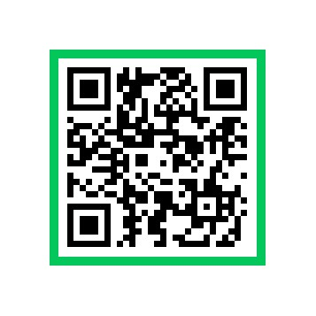
2024년 에코랜드 수영장
06월 상반기 고객만족도 설문 조사안내
에코랜드 수영장 이용고객의 서비스 향샹을 위하여
아래와 같이 2024년 상반기 고객만족도 설문조사를 실시하오니
많은 관심과 참여를 부탁드립니다.
○ 기 간 : 2024. 06. 17.(월) ~ 06. 24.(월) / 7일간
○ 대 상 : 에코랜드 수영장 프로그램 이용고객
○ 내 용 : 상반기 고객만족도 설문조사
○ 방 법 : 프로그램 이용고객 설문조사 참여(URL 문자발송 및 QR코드)
○ 상반기 설문조사 참여 QR코드:

